Slide 1
TRA 1940 e 1970: LA SECONDA GUERRA MONDIALE, LA GUERRA FREDDA, LA DECOLONIZZAZIONE
SEZIONE 3
LA SECONDA GUERRA MONDIALE
1

Slide 2
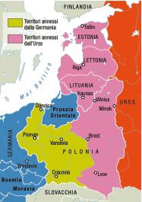
TRA 1940 e 1970: LA SECONDA GUERRA MONDIALE, LA GUERRA FREDDA, LA DECOLONIZZAZIONE
SEZIONE 3
LA SECONDA GUERRA MONDIALE
UNITÀ 11
1
1939-1940, LO SCOPPIO DELLA GUERRA
Il 1° settembre 1939
i tedeschi invasero la Polonia senza dichiarazione di guerra
iniziò la Seconda guerra mondiale
Francia e Gran Bretagna dichiararono guerra alla Germania
Stati Uniti e Giappone si dichiararono neutrali
Il 17 settembre 1939
i russi occuparono la parte orientale della Polonia
secondo il patto Molotov-Ribbentrop
Il 27 settembre 1939
Varsavia cadde in mano tedesca
la Polonia non esisteva più
2

Slide 3
TRA 1940 e 1970: LA SECONDA GUERRA MONDIALE, LA GUERRA FREDDA, LA DECOLONIZZAZIONE
SEZIONE 3
LA SECONDA GUERRA MONDIALE
UNITÀ 11
Il 30 novembre 1939
l’Unione Sovietica occupò la Finlandia
Il 19 aprile 1940
la Germania attaccò Danimarca e Norvegia
Dal settembre 1939 al maggio 1949
sul fronte occidentale
ci fu la drôle de guerre, la «strana guerra»
dichiarata ma non combattuta
Il 10 maggio 1940
Hitler iniziò l’offensiva contro la Francia
per colpirla nel suo punto più debole
i tedeschi invasero Belgio, Paesi Bassi e Lussemburgo (neutrali)
Il 14 giugno 1940
Parigi fu occupata dai tedeschi
l’esercito francese fu portato in salvo in Inghilterra
3

Slide 4
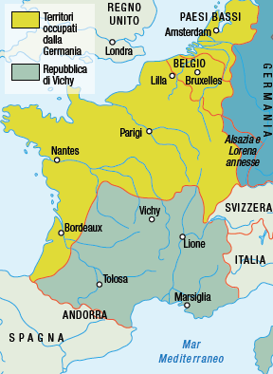
TRA 1940 e 1970: LA SECONDA GUERRA MONDIALE, LA GUERRA FREDDA, LA DECOLONIZZAZIONE
SEZIONE 3
LA SECONDA GUERRA MONDIALE
UNITÀ 11
Il 22 giugno 1940
fu firmato l’armistizio tra Francia e Germania
dall’Inghilterra, Charles De Gaulle esortava i francesi a resistere
una, con Parigi occupata dai tedeschi
la Francia fu divisa in due zone
una, con centro a Vichy, con un governo francese filo-nazista
governata da Henry Philippe Pétain
4

Slide 5
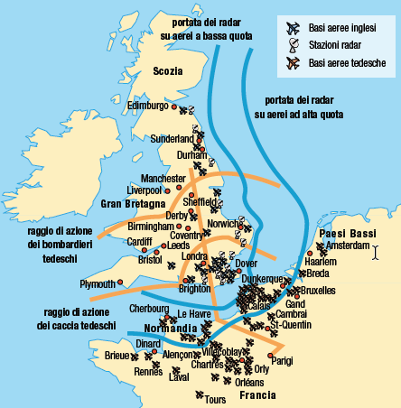
TRA 1940 e 1970: LA SECONDA GUERRA MONDIALE, LA GUERRA FREDDA, LA DECOLONIZZAZIONE
SEZIONE 3
LA SECONDA GUERRA MONDIALE
UNITÀ 11
2
1940- 1941, INIZIA UNA LUNGA GUERRA SU PIÙ FRONTI
Nel settembre 1939
l’Italia dichiarò la «non belligeranza»
perché il Paese non era preparato
il 10 giugno 1940
Mussolini decise di entrare in guerra
Dopo la sconfitta della Francia
l’Inghilterra decise di continuare a combattere
tra luglio e settembre 1940
ci fu la battaglia d’Inghilterra
l’Inghilterra fu bombardata dai tedeschi ma resistette
valore dei piloti inglesi
decifrazione dei codici segreti tedeschi
uso dei radar
5

Slide 6
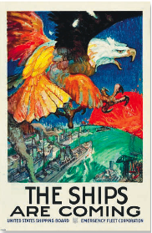
TRA 1940 e 1970: LA SECONDA GUERRA MONDIALE, LA GUERRA FREDDA, LA DECOLONIZZAZIONE
SEZIONE 3
LA SECONDA GUERRA MONDIALE
UNITÀ 11
attaccò la Grecia
Nell’estate 1940
l’Italia
ottenne risultati pessimi
attaccò gli inglesi in Africa
nell’aprile 1941
la Germania intervenne in soccorso dell’Italia in Grecia e Africa
i tedeschi respinsero gli inglesi dalla Cirenaica
gli inglesi riuscirono però a sottrarre l’Etiopia all’Italia e a rafforzare la loro posizione in Medio Oriente
Gli Stati Uniti
non erano in guerra
ma appoggiavano l’Inghilterra e le fornivano aiuti
6

Slide 7
TRA 1940 e 1970: LA SECONDA GUERRA MONDIALE, LA GUERRA FREDDA, LA DECOLONIZZAZIONE
SEZIONE 3
LA SECONDA GUERRA MONDIALE
UNITÀ 11
Il 14 agosto 1941
Churchill e Roosevelt
firmarono la Carta Atlantica
8 punti da seguire per liberare i popoli dalle dittature dopo la guerra
rinunciare a ingrandimenti territoriali
garantire ai cittadini il voto libero
garantire ai popoli il diritto di scegliere il proprio governo
garantire la libertà nei commerci
garantire la libertà dei mari
favorire la cooperazione internazionale
rinunciare all’uso della forza nelle relazioni tra gli Stati
basare le relazioni internazionali sulla sicurezza e la cooperazione
7

Slide 8
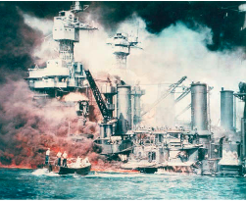
TRA 1940 e 1970: LA SECONDA GUERRA MONDIALE, LA GUERRA FREDDA, LA DECOLONIZZAZIONE
SEZIONE 3
LA SECONDA GUERRA MONDIALE
UNITÀ 11
Il 7 dicembre 1941
il Giappone attaccò la base navale americana di Pearl Harbor
senza dichiarazione di guerra
L’11 dicembre 1941
gli Stati Uniti entrarono in guerra
8

Slide 9
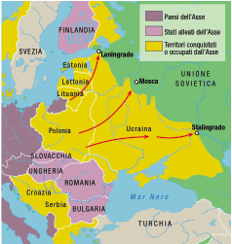
TRA 1940 e 1970: LA SECONDA GUERRA MONDIALE, LA GUERRA FREDDA, LA DECOLONIZZAZIONE
SEZIONE 3
LA SECONDA GUERRA MONDIALE
UNITÀ 11
3
1941, LA GUERRA È MONDIALE
Il 22 giugno 1941
iniziò l’«operazione Barbarossa»
la Germania attaccò l’Unione Sovietica
i tedeschi avanzarono in territorio russo
i russi arretrarono facendo terra bruciata di ciò che si lasciavano alle spalle
con l’inverno il fronte si stabilizzò e iniziò una guerra di logoramento
nel dicembre 1941
iniziò la controffensiva sovietica
i tedeschi arretrarono di 200 km
nel giugno 1942
i tedeschi sferrarono un nuovo attacco
9

Slide 10
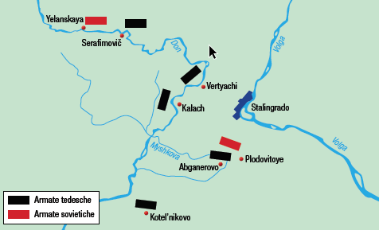
TRA 1940 e 1970: LA SECONDA GUERRA MONDIALE, LA GUERRA FREDDA, LA DECOLONIZZAZIONE
SEZIONE 3
LA SECONDA GUERRA MONDIALE
UNITÀ 11
Tra luglio 1942 e febbraio 1943
ci fu la battaglia di Stalingrado
i tedeschi furono sconfitti
grande prestigio di Stalin e dell’esercito sovietico
10

Slide 11
TRA 1940 e 1970: LA SECONDA GUERRA MONDIALE, LA GUERRA FREDDA, LA DECOLONIZZAZIONE
SEZIONE 3
LA SECONDA GUERRA MONDIALE
UNITÀ 11
4
1942-1943, LA SVOLTA NEL CONFLITTO
Nel 1942
nel Pacifico
si scontarono Stati Uniti e Giappone
all’inizio il Giappone ebbe dei grandi successi
del mar dei coralli
poi gli Stati Uniti prevalsero nelle battaglie
delle isole Midway
Tra agosto e febbraio 1943
ci fu la battaglia di Guadalcanal
schiacciante vittoria americana
in Africa
tra il 3 e il 4 novembre 1942
ci fu la battaglia di El Alamein
vittoria inglese sugli italo-tedeschi
11

Slide 12
TRA 1940 e 1970: LA SECONDA GUERRA MONDIALE, LA GUERRA FREDDA, LA DECOLONIZZAZIONE
SEZIONE 3
LA SECONDA GUERRA MONDIALE
UNITÀ 11
L’8 novembre 1942
gli americani sbarcarono in Marocco e Algeria
i tedeschi abbandonarono la Libia (gennaio ‘43) e la Tunisia (maggio ‘43)
Dalla Tunisia
il 10 luglio 1943
gli Alleati sbarcarono in Sicilia
il regime fascista entrò in crisi
il re nominò Pietro Badoglio capo del governo
Mussolini fu arrestato
l’8 settembre 1943
Badoglio firmò l’armistizio con gli Alleati
l’Italia precipitò nel caos
I soldati rimasero senza istruzioni
il re e Badoglio fuggirono a Brindisi
i tedeschi occuparono l’Italia centro-settentrionale
12

Slide 13
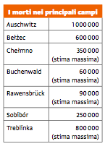
TRA 1940 e 1970: LA SECONDA GUERRA MONDIALE, LA GUERRA FREDDA, LA DECOLONIZZAZIONE
SEZIONE 3
LA SECONDA GUERRA MONDIALE
UNITÀ 11
Hitler
considerava gli ebrei un nemico da estirpare
in tre fasi
1933-1939
discriminazione dei cittadini tedeschi di origine ebraica
dal 1939
reclusione degli ebrei nei ghetti
dal 1941
inizio della «soluzione finale»
furono deportati anche zingari, omosessuali, soldati nemici e malati di mente
deportazione nei campi di concentramento e sterminio e uccisione nelle camere a gas
iniziò l’olocausto o Shoah
13

Slide 14
TRA 1940 e 1970: LA SECONDA GUERRA MONDIALE, LA GUERRA FREDDA, LA DECOLONIZZAZIONE
SEZIONE 3
LA SECONDA GUERRA MONDIALE
UNITÀ 11
5
1943-1945. LA LIBERAZIONE DELL’EUROPA
Tra il 5 e il 6 giugno 1944
iniziò l’«operazione Overlord»
gli Alleati sbarcarono in Normandia («D-day»)
Il 18 agosto 1944
Parigi fu liberata
All’inizio del 1945
i sovietici liberarono Polonia, Ungheria, Cecoslovacchia e Austria
Il 7 marzo 1945
gli americani entrarono in territorio tedesco
Il 2 maggio 1945
i russi entrarono a Berlino
Hitler si uccise
Il 7 maggio 1945
la Germania si arrese senza condizioni
la guerra in Europa era finita
14

Slide 15
TRA 1940 e 1970: LA SECONDA GUERRA MONDIALE, LA GUERRA FREDDA, LA DECOLONIZZAZIONE
SEZIONE 3
LA SECONDA GUERRA MONDIALE
UNITÀ 11
In Italia
i tedeschi liberarono Mussolini
crearono un nuovo governo fascista
Il 23 settembre 1943
nacque la Repubblica di Salò
Stato fantoccio nelle mani dei nazisti
Tra aprile e giugno 1944
cedette la linea Gustav
i tedeschi si assestarono lungo la linea Gotica
Il 4 giugno 1944
gli Alleati liberarono Roma
Ivanoe Bonomi formò un governo di unità nazionale
formato da comunisti, socialisti, democristiani, liberali
Il 5 aprile 1945
gli Alleati sfondarono la linea Gotica
dilagarono nella pianura Padana
15

Slide 16
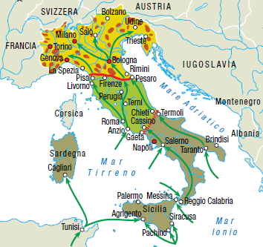
TRA 1940 e 1970: LA SECONDA GUERRA MONDIALE, LA GUERRA FREDDA, LA DECOLONIZZAZIONE
SEZIONE 3
LA SECONDA GUERRA MONDIALE
UNITÀ 11
A fine aprile 1945
l’Italia settentrionale fu liberata
Il 28 aprile 1945
Mussolini fu fucilato
16

Slide 17
TRA 1940 e 1970: LA SECONDA GUERRA MONDIALE, LA GUERRA FREDDA, LA DECOLONIZZAZIONE
SEZIONE 3
LA SECONDA GUERRA MONDIALE
UNITÀ 11
collaborazionismo
Nei territori occupati dai nazisti
ci furono due possibilità
in Italia settentrionale, Francia, Polonia, Grecia, Jugoslavia, Russia occupata
resistenza
armata
disarmata
basata su scioperi, proteste, rifiuto di combattere con i nazisti
In Italia
la resistenza si sviluppò soprattutto al Nord
subito dopo l’armistizio
Il 9 settembre 1945
si formò il Comitato di liberazione nazionale
formato dai partiti antifascisti
17

Slide 18
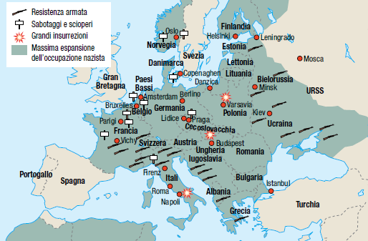
TRA 1940 e 1970: LA SECONDA GUERRA MONDIALE, LA GUERRA FREDDA, LA DECOLONIZZAZIONE
SEZIONE 3
LA SECONDA GUERRA MONDIALE
UNITÀ 11
guerra contro il nazismo
La resistenza italiana fu
guerra civile
italiani fascisti contro italiani antifascisti
guerra sociale
legata al desiderio di una rivoluzione proletaria
Tra il 25 e il 26 aprile 1945
ci fu un’insurrezione nazionale di tutte le organizzazioni partigiane
i nazisti si arresero
18

Slide 19
TRA 1940 e 1970: LA SECONDA GUERRA MONDIALE, LA GUERRA FREDDA, LA DECOLONIZZAZIONE
SEZIONE 3
LA SECONDA GUERRA MONDIALE
UNITÀ 11
Nel Pacifico
la guerra non era ancora finita
per fiaccare la resistenza del Giappone
il 6 agosto 1945
su Hiroshima
gli americani sganciarono due bombe atomiche
il 9 agosto 1945
su Nagasaki
morirono 90 000 persone in pochi minuti e altre migliaia nei mesi successivi
per le scorie radioattive
Il 2 settembre 1945
il Giappone si arrese senza condizioni
la guerra era davvero finita
19

Slide 20
TRA 1940 e 1970: LA SECONDA GUERRA MONDIALE, LA GUERRA FREDDA, LA DECOLONIZZAZIONE
SEZIONE 3
LA SECONDA GUERRA MONDIALE
UNITÀ 11
6
GRANDI POTENZE E «SFERE DI INFLUENZA». IL PROCESSO DI NORIMBERGA
Tra il 4 e l’11 febbraio 1945
Stalin, Roosevelt e Churchill si incontrarono a Jalta
per decidere la sistemazione politico-territoriale del mondo dopo la guerra
divisione della Germania in 4 zone di occupazione assegnata ai vincitori (Usa, Urss, Inghilterra, Francia)
smilitarizzazione e denazificazione della Germania
pagamento da parte della Germania di riparazioni di guerra
nei Paesi liberati si sarebbero svolte libere elezioni
creazione dell’Organizzazione delle Nazioni Unite (Onu)
20

Slide 21
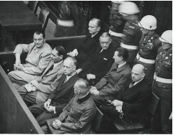
TRA 1940 e 1970: LA SECONDA GUERRA MONDIALE, LA GUERRA FREDDA, LA DECOLONIZZAZIONE
SEZIONE 3
LA SECONDA GUERRA MONDIALE
UNITÀ 11
Tra il 14 novembre 1945 e il 1° ottobre 1946
ci fu il processo di Norimberga
contro i gerarchi nazisti
crimini contro la pace
condannati per
crimini di guerra
crimini contro l’umanità
21

Slide 22
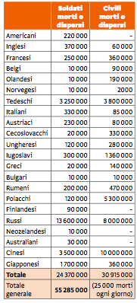
TRA 1940 e 1970: LA SECONDA GUERRA MONDIALE, LA GUERRA FREDDA, LA DECOLONIZZAZIONE
SEZIONE 3
LA SECONDA GUERRA MONDIALE
UNITÀ 11
7
UNA GUERRA SENZA PRECEDENTI
La Seconda guerra mondiale fu una guerra «totale»
ha coinvolto tutti i continenti
ha mobilitato una quantità senza precedenti di uomini e risorse
ha coinvolto la popolazione civile
ha generato guerre civili e la lotta partigiana
La responsabilità della guerra fu
della Germania
della debolezza di Francia e Inghilterra che non impedirono l’ascesa del nazismo
22

